Slide 1

PLANO DE DESENVOLVIMENTO DA FEP
ATUALIZAÇÃO 2020-2023
Nov.2019

Slide 2

Premissas

Slide 3
Plano de Desenvolvimento da FEP - Reavaliação de Balizadores
Planejamento Estratégico da FEP
2014-2023 (foco na perenidade e no desenvolvimento)
Compreensão dos fatores do ambiente de atuação da FEP e a necessidade de sua constante adequação (foco no desenvolvimento)
Planos e reflexões anteriores próprias e de terceiros que possam enriquecer as reflexões atuais
Avaliação da experiência da FEP, nas suas diversas dimensões de 2014 a 2019 ((aprendizado organizacional)
Atualização do Plano de Desenvolvimento* da FEP
Horizonte
2020 - 2023
Plano de Trabalho proposto pela FEB
(2013-2017) e novas orientações em temas específicos
Situação interna presente (2019) e das perspectivas prováveis e desejadas de futuro
*Desenvolvimento: Incremento quantitativo e qualitativo da ação da FEP, tanto na sua atuação presente quanto no seu caminhamento para o futuro

Slide 4
Partes
Planejamento Estratégico da FEP
Horizonte 2014-2023
Programa de Aperfeiçoamento Estrutural da FEP
-PAE-
Programa de Dinamização do Movimento Espírita no Paraná
Ênfase na Perenidade
Ênfase na Governabilidade
Ênfase no Desenvolvimento
- Visão de longo prazo
- Missão
- Diretrizes
- Estratégias
- Metas
Conceitos, filosofia, estratégias e políticas administrativas e doutrinárias
Estrutura organizacional
Processo decisório
Processos em geral
Plano de Expansão e Unificação
Programa de Formação de Lideranças Espíritas
Programa de Qualificação
Programa de Apoio Institucional
Programas em andamento
Programas em andamento e novos
Resultado = Plano de Orientações e Trabalho para a FEP para os anos de 2021 a 2023

Slide 5
FOCO DO ESFORÇO DEMANDADO NOS ÚLTIMOS ANOS E PREVISTO PARA OS PRÓXIMOS
 | Período
 | 2012 a 2015 | 2016 a 2019 | 2020 a 2023
Foco do Esforço | Ajustes | Consolidação | Desenvolvimento
Principais sinais | . Dificuldades nas contas da FEP . Ajuste de suas unidades sociais (HEPBR, EPMRJ, CEIM) . Algumas dissonâncias no ME do PR | . Equacionamento da situação econômica e financeira da FEP, com ajustes de suas unidades . Continuação do ajuste de suas unidades sociais ( CEIBM, CEIJR) . Fortalecimento das relações e visões do ME do PR | A perseguir: . Continuidade da reestruturação da área social da FEP (CEIM, HEPBR, EPMRJ) . Fortalecimento da unificação do ME do PR . Incremento da expansão da DE no PR e da presença da FEP no ME, em vista da missão da FEP e seu PE . Continuidade do aperfeiçoamento de sua estrutura organizacional (documentos internos, práticas de gestão, controles, outros) . Qualificação (trabalhadores e lideranças)

Slide 6
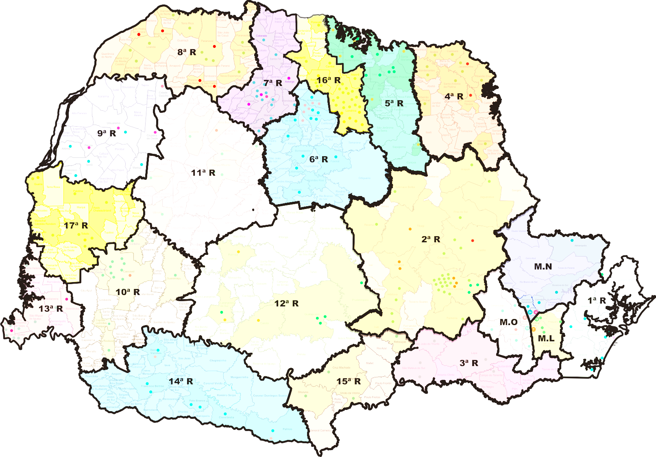
De que FEP estamos falando – Fase de ajustes
Atividades Administrativas
Atividades Doutrinárias
Protagonismo da FEP perante o ME e a sociedade

Slide 7
De que FEP estamos falando – Fase de desenvolvimento
Atividades Doutrinárias
Atividades Administrativas
Protagonismo da FEP perante o ME e a sociedade

Slide 8
“Unidos para construir
o futuro”
Nosso Slogan
Unidos para construir
o futuro

